Slide 1

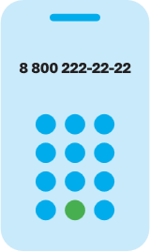
WWW.NALOG.GOV.RU
Более трёх тысяч приморцев получили ИНН при помощи сервиса ФНС России
Если приморцу необходимо срочно получить ИНН, но нет возможности обратиться в инспекцию, он может воспользоваться сервисом ФНС России «Личный кабинет налогоплательщика для физических лиц». Кстати, в 2024 году таким способом получили ИНН более трёх тысяч жителей региона.
Чтобы скачать ИНН, необходимо зайти в ЛК ФЛ и перейти в раздел «Жизненные ситуации», далее - направить заявление о постановке физического лица на учет в налоговом органе. После чего в разделе «Профиль» появится возможность скачать ИНН.
Документ подписывается усиленной квалифицированной электронной подписью должностного лица налогового органа и имеет такую же юридическую силу, как и версия на бумаге, заверенная печатью.
Сформировать свидетельство ИНН можно неограниченное количество раз. И скачать в любое удобное для налогоплательщика время.
УФНС России по Приморскому краю напоминает: получить доступ к ЛК ФЛ можно двумя способами: дистанционно (войти в учётную запись при помощи логина и пароля от портала Госуслуги) или получить регистрационную карту в любом налоговом органе вне зависимости от постановки на учёт.
8 (800) 222-22-22
Бесплатный многоканальный телефон
контакт-центра ФНС России

